Slide 1
TIẾNG VIỆT 1
Tập 2
Tuần 34
Tự đọc sách báo:
Củng cố kĩ năng đọc sách báo

Slide 2





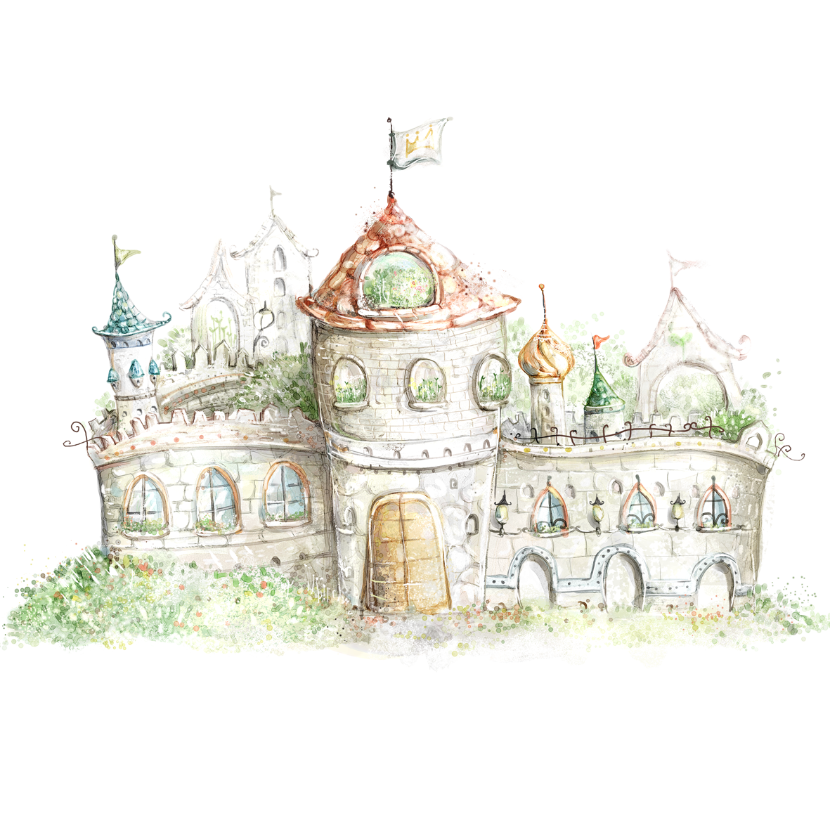
KHỞI ĐỘNG

Slide 3
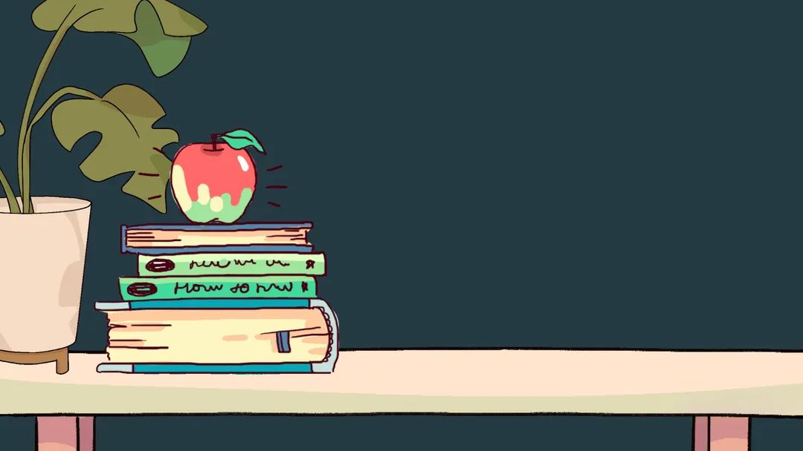
TỰ ĐỌC SÁCH BÁO
Củng cố kĩ năng
đọc sách báo

Slide 4
1. GIỚI THIỆU

Slide 5

Mục đích - yêu cầu:
- Biết giới thiệu rõ ràng, tự tin với các bạn những quyển sách, truyện, tập thơ hay tờ báo mình mang tới lớp.
- Đọc, kể lại cho bạn nghe những gì vừa đọc.

Slide 6
2. LUYỆN TẬP

Slide 7
2.1.Tiến trình bài học:
1. Đem sách báo đến lớp
2. Giới thiệu sách, báo
3. Tự đọc sách báo
4. Đọc hoặc kể cho bạn nghe những điều thú vị em đã đọc

Slide 8
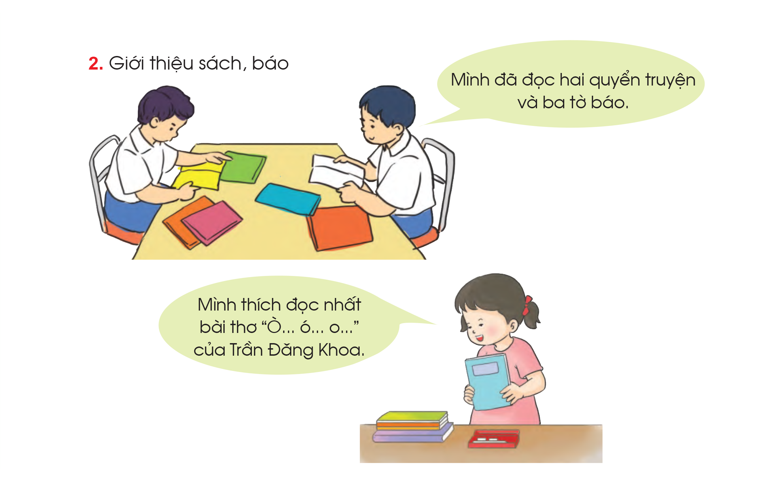

2.2. Giới thiệu sách

Slide 9




2.2 Giới thiệu sách
Đây là truyện cổ tích” Cô bé lọ lem” mà mẹ mình tặng nhân ngày sinh nhật. Truyện rất hay. Mình sẵn sàng cho mượn nếu bạn nào muốn đọc truyện này.
Đây là tập thơ: “Góc sân và khoảng trời” của nhà thơ Trần Đăng Khoa. Đảm bảo bạn nào đọc cũng phải mê.
Đây là tờ báo Mực tím viết về tuổi học trò. Tờ báo có nhiều tin thú vị. Các bạn nên xem. Tôi sẵn sàng cho mượn.

Slide 10
Hoc10 chúc các em học tốt!

